Slide 1
KẾ HOẠCH BÀI DẠY MÔN NGỮ VĂN 7
NĂM HỌC 2022-2023
BÀI MỞ ĐẦU ( 4 TIẾT)
NỘI DUNG VÀ CẤU TRÚC SÁCH NGỮ VĂN 7
Thời lượng ( 4 tiết)

Slide 2
NỘI DUNG SÁCH
NGỮ VĂN 7
HOẠT ĐỘNG 1: HOẠT ĐỘNG KHỞI ĐỘNG/ MỞ ĐẦU
Chương trình Ngữ văn 6 em đã giúp em phát triển những năng lực phẩm chất nào? Em mong muốn gì trong việc học tập bộ môn Ngữ văn 7?

Slide 3
- Môn ngữ văn lớp 6 cấp THCS:
+ Giúp rèn luyện các kĩ năng đọc, viết, nói nghe :
+ Phát triển năng lực ngôn ngữ và văn học
+ Phát triển phẩm chất: Yêu nước, nhân ái, chăm chỉ, trung thực, trách nhiệm
+ Phát triển năng lực chung: tự chủ và tự học, giao tiếp và hợp tác, giải quyết vấn đề và sáng tạo.
-Khép lại chương trình ngữ văn 6 các em đã được được học tập, rèn luyện các kĩ năng đọc, viết, nói nghe,phát triển năng lực ngôn ngữ và văn học. Môn học cũng đã giúp các em phát triển phẩm chất của người công dân đáp ứng yêu cầu của thời đại: Yêu nước, nhân ái, chăm chỉ, trung thực, trách nhiệm. Hướng các em biết tự chủ và tự học, giao tiếp và hợp tác, giải quyết vấn đề và sáng tạo.

Slide 4
+Chương trình Ngữ văn 7 sẽ tiếp tục hướng dẫn các em về các hoạt động: đọc, viết, nói và nghe. Mỗi bài học của sách sẽ hướng dẫn các em đọc hiểu một số văn bản thuộc một thể loại hoặc kiểu nhân vật nhất định, thực hành rèn luyện tiếng việt, thực hành viết, nói và nghe.
HOẠT ĐỘNG 2: HÌNH THÀNH KIẾN THỨC MỚI

Slide 6
HS nghe, quan sát vi deo, theo dõi SGK hoàn thiện phiếu học tập 1.
PHIẾU 1: TÌM HIỂU NỘI DUNG HỌC ĐỌC
1. Sách Ngữ văn 7 hướng dẫn em đọc hiểu những thể loại nào thuộc văn bản văn học? Những thể loại nào chưa học ở lớp 6? Chỉ ra nội dung chính mà em được học trong mỗi thể loại?

Slide 7
Nội dung học đọc |  | Tác phẩm- tác giả | Nội dung
1. Đọc hiểu văn bản | 1.1.Văn bản truyện
 | 1.2.Văn bản thơ
 | 1.3.Văn bản nghị luận
 | 1.4.Văn bản thông tin

Slide 8
2. Tìm hiểu nội dung chính trong mục đọc hiểu văn bản nghị luận và văn bản thông tin.
Nội dung câu hỏi | Trả lời
Nội dung chính trong mục đọc hiểu văn bản nghị luận và văn bản thông tin là gì?
Chỉ ra điểm khác biệt của các văn bản nghị luận trong sách Ngữ văn 7 so với văn bản nghị luận và văn bản thông tin trong sách Ngữ văn 6 em đã học?

Slide 9

3. Tìm hiểu nội dung lớn về tiếng Việt và hệ thống bài tập trong sách Ngữ văn 7.
Bốn nội dung lớn về tiếng Việt trong sách Ngữ văn 7 là gì? Hệ thống bài tập tiếng Việt trong sách Ngữ văn 7 gồm những loại nào?

Slide 10
a. Các nội dung lớn
Nội dung | Yêu cầu
1. Từ vựng | Thành ngữ và tục ngữ: Thuật ngữ, nghĩa của một số yếu tố Hán Việt, Ngữ văn và ngữ nghĩa của từ trong ngữ cảnh
2. Ngữ pháp | Số từ, phó từ, các thành phần chính và thành phần trạng ngữ trong câu: công dụng của dấu chấm lửng
3. Hoạt động giao tiếp | Biện pháp tu từ nói quá, nói giảm nói tránh, liên kết và mạch lạc của văn bản, Kiểu văn bản và thể loại.
4. Sự phát triển của ngôn ngữ | Ngôn ngữ của các vùng miền, Phương tiện giao tiếp phi ngôn ngữ.

Slide 11

b. Hệ thống bài tập tiếng Việt:
.............................................................................................................................................................................

Slide 12

I. HỌC ĐỌC
HS theo dõi SGK thảo luận theo nhóm hoàn thiện nội dung Phiếu học tập cá nhân số 1 theo kĩ thuật công đoạn.

Slide 13
Câu hỏi 1( Nhóm 1,2,3,4,5)
Nhóm 1. Sách ngữ văn 7 hướng dẫn em đọc hiểu những thể loại nào thuộc văn bản văn học? Những thể loại nào chưa học ở lớp 6?
Nhóm 2,3,4,5 Chỉ ra nội dung chính mà em được học trong mỗi thể loại?
+ Nhóm 2: Đọc hiểu văn bản truyện
+ Nhóm 3: Đọc hiểu văn bản thơ
+ Nhóm4: Đọc hiểu văn bản nghị luận
+ Nhóm 5: Đọc hiểu văn bản thông tin

Slide 14
Câu hỏi 2, 3: Nhóm 6
Nội dung chính trong mục đọc hiểu văn bản nghị luận và văn bản thông tin là gì? Chỉ ra điểm khác biệt của các văn bản nghị luận trong sách Ngữ văn 7 so với văn bản nghị luận và văn bản thông tin trong sách Ngữ văn 6 em đã học?
Bốn nội dung lớn về tiếng Việt trong sách Ngữ văn 7 là gì? Hệ thống bài tập tiếng Việt trong sách Ngữ văn 7 gồm những loại nào?

Slide 15
Câu hỏi 1: (Nhóm 1,2,3,4,5)
-Sách Ngữ văn 7 hướng dẫn học tập các loại văn bản:
+Tiểu thuyết và truyện ngắn.
+Thơ bốn chữ và năm chữ
+ Truyện khoa học viễn tưởng
+ Văn bản kí
+ Văn bản nghị luận
+ Văn bản thông tin.
-Có thể thể loại đã được làm quen từ lớp 6 nhưng có sự mở rộng về kiểu văn bản, đề tài: tiểu thuyết, truyện khoa học viễn tưởng

Slide 16
1. ĐỌC HIỂU VĂN BẢN TRUYỆN
Thể loại |  | Tác phẩm- tác giả | Nội dung chính
1. VĂN BẢN TRUYỆN | Truyện ngắn và tiểu thuyết (Văn bản hấp dẫn về nội dung hình thức) | Người đàn ông cô độc giữa rừng Trích " Đất rừng Phương Nam”- Đoàn Giỏi Dọc đường xứ Nghệ ( Trích " Búp sen xanh" Sơn Tùng) | Kể về một nhân vật đặc sắc Võ Tòng
 |  |  | Kể chuyện về thời thơ ấu của Bác Hồ

Slide 17
1. ĐỌC HIỂU VĂN BẢN TRUYỆN
Thể loại |  | Tác phẩm- tác giả | Nội dung chính
1. VĂN BẢN TRUYỆN | Truyện ngắn và tiểu thuyết (Văn bản hấp dẫn về nội dung hình thức) | Truyện ngắn " Buổi học cuối cùng" của An- Phông- xơ Đô- đê (AlphonseDaudet) | Viết về buổi học tiếng Pháp lần cuối trước khi vùng quê của chú bé Phrăng ( Franz) bị nhập vào nước Phổ.
 |  | Truyện ngắn " Bố của Xi mông" Guy - đơ- Mô- pa-xăng (Guyde Maupassant) | Viết về tình yêu thương, lòng thông cảm sự vị tha

Slide 18
1. ĐỌC HIỂU VĂN BẢN TRUYỆN
Thể loại |  | Tác phẩm- tác giả | Nội dung chính
1. VĂN BẢN TRUYỆN | Truyện khoa học viễn tưởng (Tác giả tưởng tượng , hư cấu luôn dựa trên thành tựu của khoa học công nghệ | Bạch tuộc ( Trích tiểu thuyết "Hai vạn dặm dưới đáy biển”)- Giuyn Vec- nơ ( Jules Vrne) | Viết về trận quyết chiến của đoàn thủy thủ với những con bạch tuộc khổng lồ.
 |  | Chất làm gỉ Tác giả Rây Brets - bo- ry ( Ray Bradbury) | Kể về một viên trung sĩ chế ra " chất làm gỉ" có thể phá hủy vũ khí bằng kim loại để ngăn chặn chiến tranh

Slide 19
1. ĐỌC HIỂU VĂN BẢN TRUYỆN
Thể loại |  | Tác phẩm- tác giả | Nội dung chính
1. VĂN BẢN TRUYỆN | Truyện khoa học viễn tưởng (Tác giả tưởng tượng , hư cấu luôn dựa trên thành tựu của khoa học công nghệ | Nhật trình Sol 6 ( Trích tiểu thuyết " Người về từ Sao Hỏa" của En-đi Uya( Andy Weir) | Ghi lại tình huống bất ngờ, éo le của viên phi công vũ trụ trong một lần lên Sao Hỏa.
 |  | Một trăm dặm dưới mặt đất ( Trích tiểu thuyết " Cuộc du hành vào lòng đất" Giuyn Vec- nơ | Kể về cuộc phiêu lưu thú vị của các nhân vật xuống thẳng trung tâm Trái Đất.

Slide 20
1. ĐỌC HIỂU VĂN BẢN TRUYỆN
Thể loại |  | Tác phẩm - tác giả | Nội dung chính
1. VĂN BẢN TRUYỆN | Truyện ngụ ngôn Văn bản ngắn gọn, súc tích mà chứa đựng triết lí sâu sắc | Ếch ngồi đáy giếng | Kể về một con ếch đã kém hiểu biết lại tự kiêu tự phụ.
 |  | Đẽo cày giữa đường | Câu chuyện anh thợ mộc luôn chỉ biết làm theo ý kiến người khác
 |  | Bụng và Răng, Miệng, Tay, Chân Ê- dôp( Aesop) | Kể về cuộc so bì giữa Tay, Chân, Miệng, Răng với Bụng dẫn đến kết cục xấu.
 |  | Thầy bói xem voi | Chế giễu cách xem và phán về voi của năm ông thầy bói dẫn đến việc nhìn nhận và đánh giá sự vật một cách phiến diện…

Slide 21
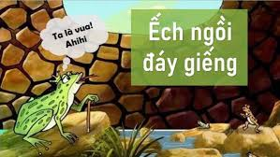
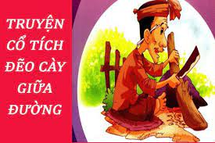
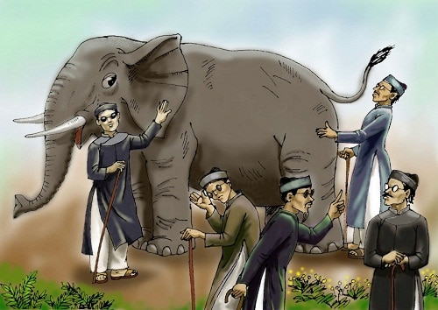
Thầy bói xem voi

Slide 22
2. ĐỌC HIỂU VĂN BẢN THƠ
Thể loại |  | Tác phẩm- tác giả | Nội dung chính
ĐỌC HIỂU VĂN BẢN THƠ | Thơ bốn chữ, năm chữ | Mẹ - Đỗ Trung Lai | Những xúc động bâng khuâng của tác giả khi nghĩ về người mẹ
 |  | Ông đồ - Vũ Đình Liên | Kể chuyện ông đồ viết chữ Nho, để nói hộ tâm trạng buồn bã, xót xa, thảng thốt với cả một thế hệ nhà nho sắp bị lãng quên.
 |  | Tiếng gà trưa Xuân Quỳnh | Ghi lại tâm sự giản dị mà thật xúc động của tác giả khi nghe “Tiếng gà trưa"
 |  | Một mình trong mưa Đỗ Bạch Mai | Viết về hình ảnh con cò nhưng là tâm sự của người mẹ vất vả nuôi con

Slide 23
2. ĐỌC HIỂU VĂN BẢN THƠ
Thể loại |  | Tác phẩm- tác giả | Nội dung chính
ĐỌC HIỂU VĂN BẢN THƠ | Những bài thơ không bị các quy định bắt buộc về hình thức | Những cánh buồm Hoàng Trung Thông | Ghi lại tình cha con sâu nặng khi đứng trước biển cả
 |  | Mây và sóng Ra- bin-đra- nát Tago (RabindranathTagore) | Ca ngợi tình mẹ con sâu nặng,xúc động
 |  | Mẹ và quả Nguyễn Khoa Điềm | Tâm trạng xót xa lo lắng khi tác giả nghĩ về người mẹ đã già.
 |  | Rồi ngày mai con đi Lò Cao Nhum | Lời tâm sự chân thành và sâu lắng của người cha miền cao khi tiễn con xuống núi.

Slide 24




Slide 25
3. ĐỌC HIỂU VĂN BẢN KÍ
Thể loại |  | Tác phẩm- tác giả | Nội dung chính
ĐỌC HIỂU VĂN BẢN KÍ | Tùy bút | Cây tre Việt Nam Thép Mới | Bày tỏ cảm xúc suy nghĩ về cây tre- loài cây biểu tượng cho người Việt Nam
 |  | Trưa tha hương Trần Cư | Ghi lại nỗi nhớ quê nhớ nhà da diết khi tác giả bất ngờ được nghe tiếng ru con xứ Bắc trên đất khách quê người.

Slide 26
3. ĐỌC HIỂU VĂN BẢN KÍ
Thể loại |  | Tác phẩm- tác giả | Nội dung chính
ĐỌC HIỂU VĂN BẢN KÍ | Tản văn | Người ngồi đợi trước hiên nhà Huỳnh Như Phương | Viết về sự hi sinh thầm lặng mà lớn lao của người phụ nữ Việt Nam trong chiến tranh.
 |  | Tiếng chim trong thành phố Đỗ Phấn | Ghi lại kỉ niệm đẹp một thời của thành phố Hà Nội.

Slide 27

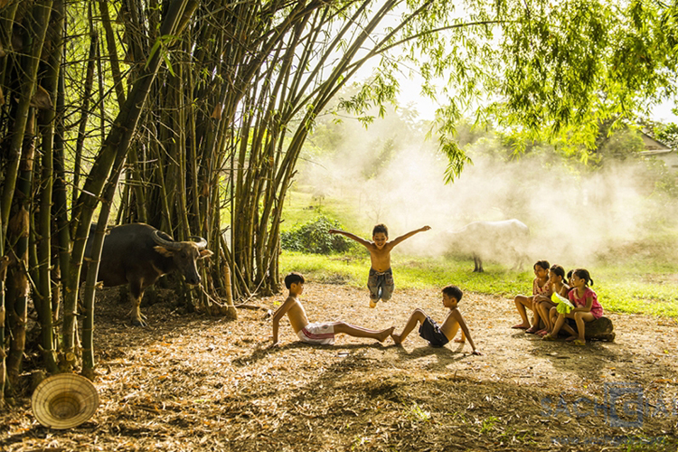
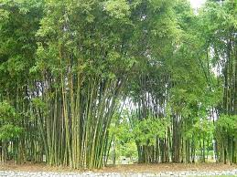

Slide 28
4 . ĐỌC HIỂU VĂN BẢN NGHỊ LUẬN
Thể loại |  | Tác phẩm- tác giả | Nội dung chính
ĐỌC HIỂU VĂN BẢN NGHỊ LUẬN | Nghị luận văn học | Bài viết của Bùi Hồng | Phân tích những nét đặc sắc về thiên nhiên và con người trong tác phẩm "Đất rừng Phương Nam"- Đoàn Giỏi.
 |  | Bài phân tích của Đinh Trọng Lạc | Chỉ ra cái hay cái đẹp trong " Tiếng gà trưa"- Xuân Quỳnh

Slide 29
4 . ĐỌC HIỂU VĂN BẢN NGHỊ LUẬN
Thể loại |  | Tác phẩm- tác giả | Nội dung chính
ĐỌC HIỂU VĂN BẢN NGHỊ LUẬN | Nghị luận văn học | Sức hấp dẫn của văn bản "Hai vạn dặm dưới đáy biển”- tác giả Lê Phương Liên | Là những phân tích về giá trị truyện khoa học viễn tưởng của Giuyn Vec- nơ
 |  | Văn bản của Vũ Quỳnh Phương | Viết về những đặc sắc trong bài thơ " Ông đồ"

Slide 30
4 . ĐỌC HIỂU VĂN BẢN NGHỊ LUẬN
Thể loại |  | Tác phẩm- tác giả | Nội dung chính
ĐỌC HIỂU VĂN BẢN NGHỊ LUẬN | Nghị luận xã hội | Tinh thần yêu nước của nhân dân ta Hồ Chí Minh | Trình bày thuyết phục, sâu sắc về truyền thống lâu đời, quý báu của dân tộc
 |  | Đức tính giản dị của Bác Hồ, Phạm Văn Đồng | Khẳng định lối sống giản dị làm nên sự vĩ đại của Chủ tịch Hồ Chí Minh

Slide 31
4 . ĐỌC HIỂU VĂN BẢN NGHỊ LUẬN
Thể loại |  | Tác phẩm- tác giả | Nội dung chính
ĐỌC HIỂU VĂN BẢN NGHỊ LUẬN | Nghị luận xã hội | Tượng đài vĩ đại nhất Uông Ngọc Dậu | Nêu lên suy nghĩ về sự hi sinh cao cả của biết bao nhiêu đồng chí, đồng bào để có đươc đất nước hôm nay
 |  | Sự giàu đẹp của tiếng Việt Đặng Thai Mai | Thể hiện lòng tự hào dân tộc thông qua việc phân tích làm rõ những vẻ đẹp và sự phong phú của tiếng Việt.

Slide 32
5. ĐỌC HIỂU VĂN BẢN THÔNG TIN
Thể loại |  | Tác phẩm- tác giả | Nội dung chính
ĐỌC HIỂU VĂN BẢN THÔNG TIN | Văn bản thông tin giới thiệu quy tắc, luật lệ của một hoạt động hay trò chơi | Ca Huế | Nêu lên các quy định của một hoạt động văn hóa truyền thống rất nổi tiếng của vùng đất Cố đô.
 |  | Hội thi thổi cơm | Giới thiệu những luật lệ rất thú vị trong các cuộc thi nấu cơm ở nhiều địa phương khác nhau

Slide 33
5. ĐỌC HIỂU VĂN BẢN THÔNG TIN
Thể loại |  | Tác phẩm- tác giả | Nội dung chính
ĐỌC HIỂU VĂN BẢN THÔNG TIN | Văn bản thông tin giới thiệu quy tắc, luật lệ của một hoạt động hay trò chơi | Những nét đặc sắc trên " đất vật" Bắc Giang | Giới thiệu luật lệ của một hoạt động văn hóa-thể thao cộng đồng đặc sắc mang tinh thần thượng võ.
 |  | Văn bản " Trò chơi dân gian của người Khmer Nam Bộ" | Giới thiệu cách chơi Kol rất độc đáo ở vùng Đồng bằng sông Cửu Long.

Slide 34
5. ĐỌC HIỂU VĂN BẢN THÔNG TIN
Thể loại |  | Tác phẩm- tác giả | Nội dung chính
ĐỌC HIỂU VĂN BẢN THÔNG TIN | Văn bản thông tin có cước chú và tài liệu tham khảo | Ghe xuồng Nam Bộ | Giới tiệu về các phương tiện đi lại hết sức phong phú của vùng sông nước miền Nam
 |  | Phương tiện vận chuyển của các dân tọc thiểu số Việt Nam ngày xưa. | Giới thiệu những cách vận chuyển rất đa dạng của các đồng bào các dân tộc thiểu số Tây Nguyên và miền núi phái Bắc.

Slide 35
5. ĐỌC HIỂU VĂN BẢN THÔNG TIN
Thể loại |  | Tác phẩm- tác giả | Nội dung chính
ĐỌC HIỂU VĂN BẢN THÔNG TIN | Văn bản thông tin có cước chú và tài liệu tham khảo | Tổng kiểm soát phương tiện giao thông | Nêu ra những vi phạm giao thông cần khắc phục được trình bày dưới dạng đồ họa ( infographic) nhằm rèn luyện cho học sinh cách đọc văn bản đa phương thức,
 |  | Một số phương tiện giao thông của tương lai. | Giới thiệu những ý tưởng mới lạ và độc đáo về phương tiện giao thông.

Slide 36
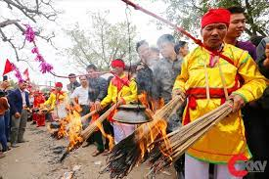
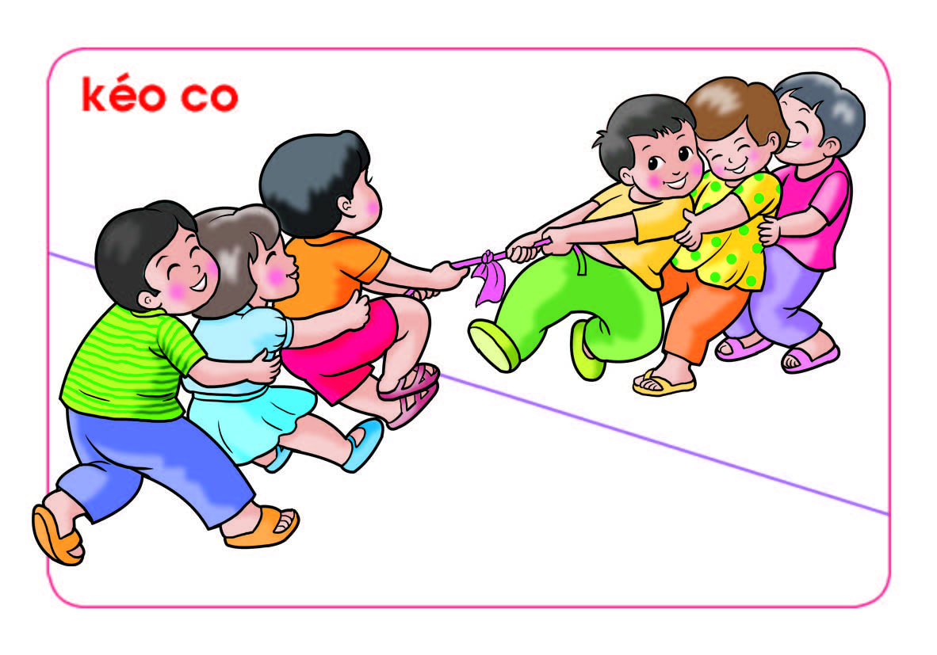
Thi thổi cơm
Thi kéo co

Slide 37
6. THỰC HÀNH TIẾNG VIỆT
a. Các nội dung lớn
Nội dung | Yêu cầu
1. Từ vựng | Thành ngữ và tục ngữ: thuật ngữ, nghĩa của một số yếu tố Hán Việt, Ngữ văn và ngữ nghĩa của từ trong ngữ cảnh
2. Ngữ pháp | Số từ, phó từ, các thành phàn chính và thành phần trạng ngữ trong câu: công dụng của dấu chấm lửng
3, Hoạt động giao tiếp | Biện pháp tu từ nói quá, nói giảm nói tránh, liên kết và mạch lạc của văn bản, kiểu văn bản và thể loại.
4. Sự phát triển của ngôn ngữ | Ngôn ngữ của các vùng miền, phương tiện giao tiếp phi ngôn ngữ.

Slide 38
b. Hệ thống bài tập tiếng Việt
Bài tập nhận biết các hiện tượng và đơn vị tiếng Việt: Nhận biết các biện pháp tu từ nói quá, nói giảm, nói tránh...
Bài tập phân tích tác dụng của các hiện tượng và đơn vị tiếng Việt: Bài tập phân tích các biện pháp tu từ nói quá, nói giảm, nói tránh...
Bài tập tạo lập đơn vị tiếng Việt

Slide 39
II. HỌC VIẾT
Những yêu cầu về quy trình và kiểu văn bản nào tiếp tục được rèn luyện ở lớp 7?
Nội dung cụ thể của mỗi mỗi kiểu văn bản?
SGK 7 rèn cho các em các kiểu văn bản nào?

Slide 40
1. Mục đích:
Tiếp tục học và rèn kĩ năng viết các kiểu văn bản: theo bốn bước (chuẩn bị, tìm ý và lập dàn ý, viết, kiểm tra và chỉnh sửa.

Slide 41
2. Nội dung cụ thể từng kiểu văn bản
Kiểu văn bản | Nội dung cụ thể
TỰ SỰ | Kể lại sự việc có thật liên quan đến nhân vật hoặc sự kiện lịch sử có sử dụng yếu tố miêu tả
BIỂU CẢM | Bước đầu biết làm bài thơ bốn chữ, năm chữ, viết đoạn văn ghi lại cảm xúc sau khi đọc một bài thơ
NGHỊ LUẬN | Nghị luận về một vấn đề trong đời sống (nghị luận xã hội) và phân tích đặc điểm nhân vật (nghị luận văn học)
THUYẾT MINH | Thuyết minh về quy tắc, luật lệ trong một hoạt động hay trò chơi.
NHẬT DỤNG | Viết văn bản tường trình

Slide 42
III. NÓI VÀ NGHE
Liên hệ bản thân và cho biết kĩ năng nói nghe của em còn mắc lỗi gì?
Yêu cầu chính cần đạt về kĩ năng nói, nghe là gì?

Slide 43
Kĩ năng | Yêu cầu
Nói | -Trình bày được ý kiến về một vấn đề đời sống -Kể lại một truyện ngụ ngôn -Giải thích quy tắc, luật lệ của một hoạt động hay trò chơi.
Nghe | -Tóm tắt nội dung trình bày của người khác
Nói nghe tương tác | -Trao đổi một cách xây dựng, tôn trọng các ý kiến khác biệt - Thảo luận nhóm về một vấn đề gây tranh cãi
=> Nói và nghe cần chú ý kĩ năng tiếp thu nội dung thông tin. thái độ, tình cảm khi nghe và nói, vận dụng thường xuyên trong cuộc sống thường ngày.

